Slide 1
Решение неравенств с одной переменной

Slide 2
Определение
Два неравенства f₁(х)>g₁(х) и f₂(х)<g₂(х) называются равносильными на множестве Х, если выполнены два условия:
а) каждое решение первого неравенства, принадлежащее множеству Х, является решением второго, и наоборот, каждое решение второго неравенства, принадлежащее множеству Х, является решением первого;
б) или оба неравенства не имеют решений.
Таким образом, два неравенства являются равносильными на множестве Х, если множества решений этих неравенств совпадают.

Slide 3
Поэтому вместо того чтобы решать данное неравенство, можно решать любое другое, равносильное данному.
Замену одного неравенства другим, равносильным данному на Х, называют равносильным переходом на Х.
Равносильный переход обозначат двойной стрелкой
Например: х²<1 |х|<1.

Slide 4
Важно понимать, что для доказательства неравносильности двух неравенств нет необходимости решать каждое из неравенств, а затем убеждаться в том, что множества их решений не совпадают – достаточно указать одно решение одного из неравенств, которое не является решением другого неравенства.

Slide 5
Пусть функции f(x), g(x), h(x) определены на множестве Х. Шесть теорем о равносильности

Slide 6
Пусть функции f(x), g(x), h(x) определены на множестве Х. Шесть теорем о равносильности

Slide 7
Пусть функции f(x), g(x), h(x) определены на множестве Х. Шесть теорем о равносильности

Slide 8
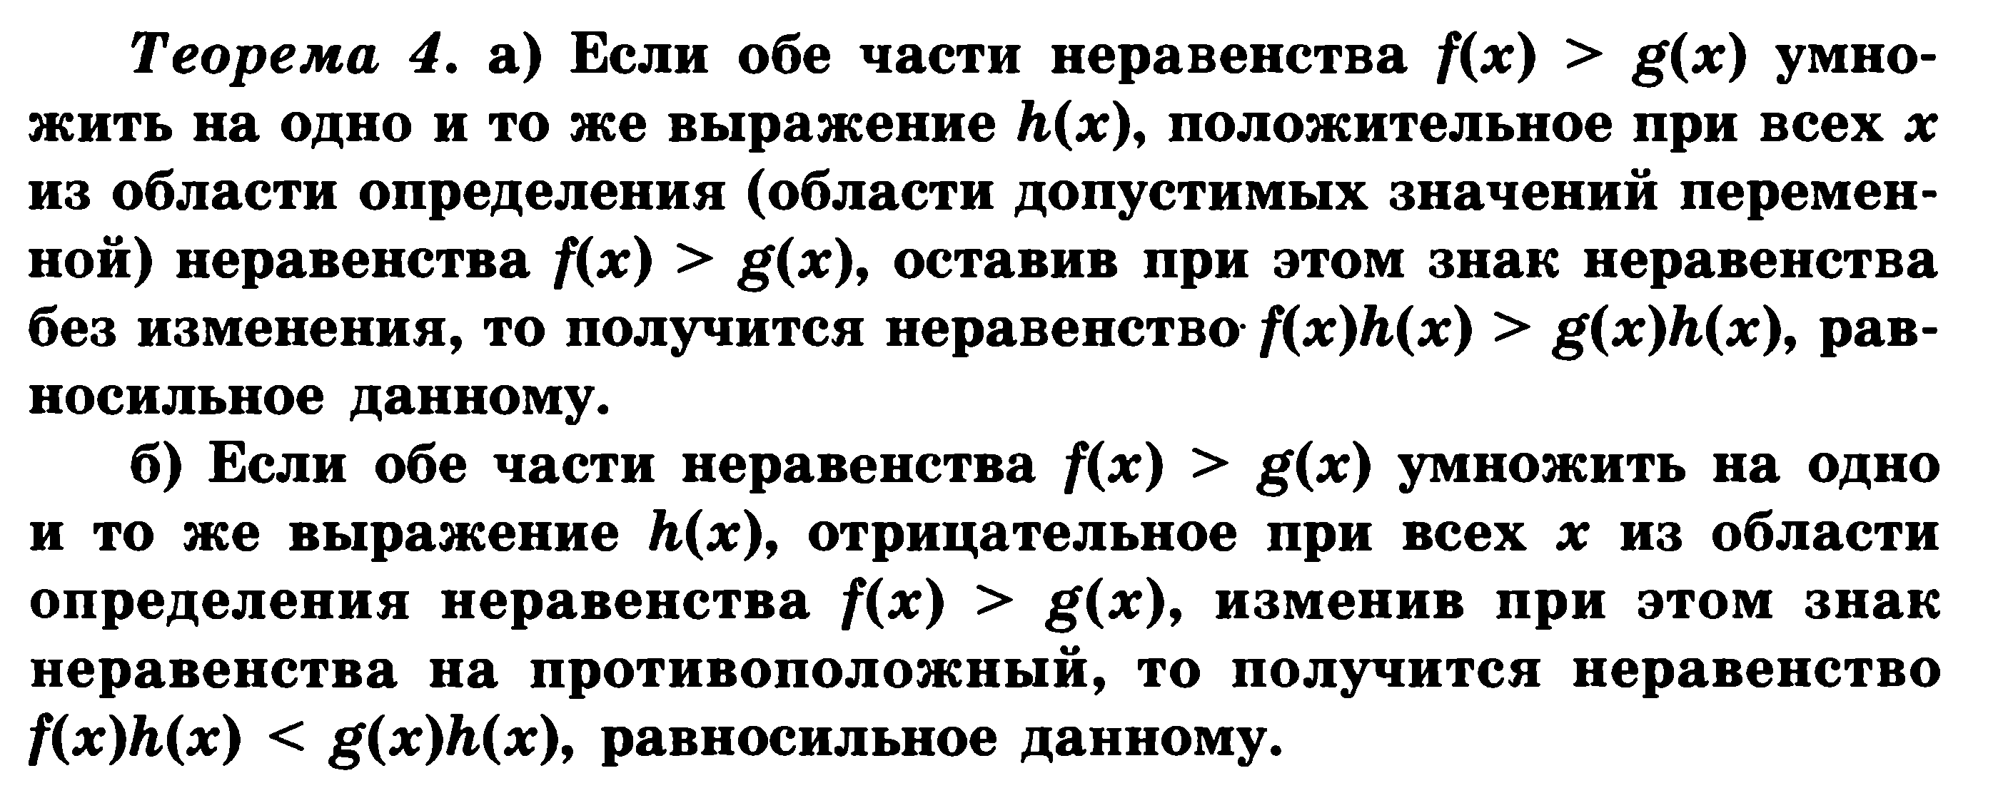
Пусть функции f(x), g(x), h(x) определены на множестве Х. Шесть теорем о равносильности

Slide 9
Системы и совокупности неравенств
Определение.
Несколько неравенств с одной переменной образуют систему неравенств, если ставится задача найти все такие значения переменной, каждое из которых является частным решением заданных неравенств.
Частное решение системы неравенств – значение переменной, при котором каждое из неравенств системы обращается в верное числовое неравенство.
Множество всех частных решений системы неравенств представляют собой общее решение системы неравенств.

Slide 10
Решить систему неравенств – значит найти все её частные решения.
Решение системы неравенств представляет собой пересечение решений неравенств, образующих систему.
Неравенства, образующие систему, объединяются фигурной скобкой.

Slide 11
Например:
Решим систему неравенств:
Ответ:

Slide 12
Определение.
Несколько неравенств с одной переменной образуют совокупность неравенств, если ставится задача найти все такие значения переменной, каждое из которых является хотя бы одного из заданных неравенств.
Каждое такое значение переменной называют частным решением совокупности неравенств.
Множество всех частных решений совокупности неравенств представляет собой решение совокупности неравенств.

Slide 13
Решение совокупности неравенств представляет собой объединение решений неравенств, образующих совокупность.
Неравенства, образующие совокупность, объединяются квадратной скобкой.

Slide 14
Например
Решим совокупность неравенств
Ответ:

Slide 15
Задания для самостоятельного решения:
Решить систему неравенств:
Решить совокупность неравенств:

